Slide 1
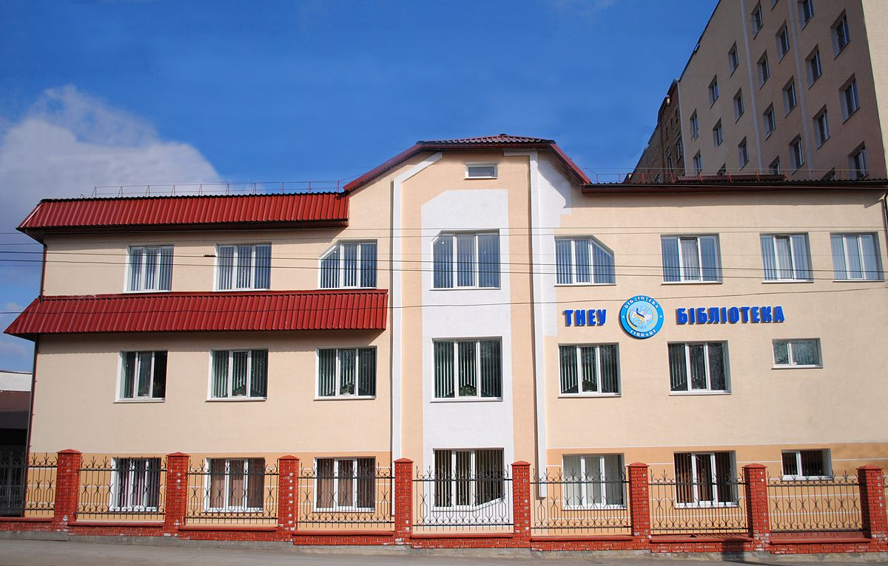
Бібліотека і архів: партисипативні практики і взаємодії
Тернопільський регіональний форум «Архівний простір пам'яті війни»
Тернопіль, 15 травня 2026
Директор бібліотеки ім. Л. Каніщенка,
к.е.н., доцент Казимир Возьний

Slide 2
«Хто не пам’ятає минулого, той не вартий майбутнього»
Максим Рильський
Джерело:
Notes:
«Без історичної пам’яті немає народу», Левко Лукяненко
«Нація, яка втрачає пам’ять, втрачає себе», Вацлав Гавел

Slide 3

Бібліотека і архів: еволюція братерства
Notes:
Частина візуалізацій – допомога ШІ

Slide 4

Бібліотека і архів – пресерва часу!
Джерело:

Slide 5

Джерело:

Slide 6

Еволюція бібліотечний патернів: архаїчний

Slide 7

Еволюція бібліотечних патернів: гібридний
Notes:
Критика сервісної бібліотечної філософії. Гібридний пАтерн якраз втілює сервісну філософію сучасної бібліотеки, проте, не розв'язує усіх проблем

Slide 8
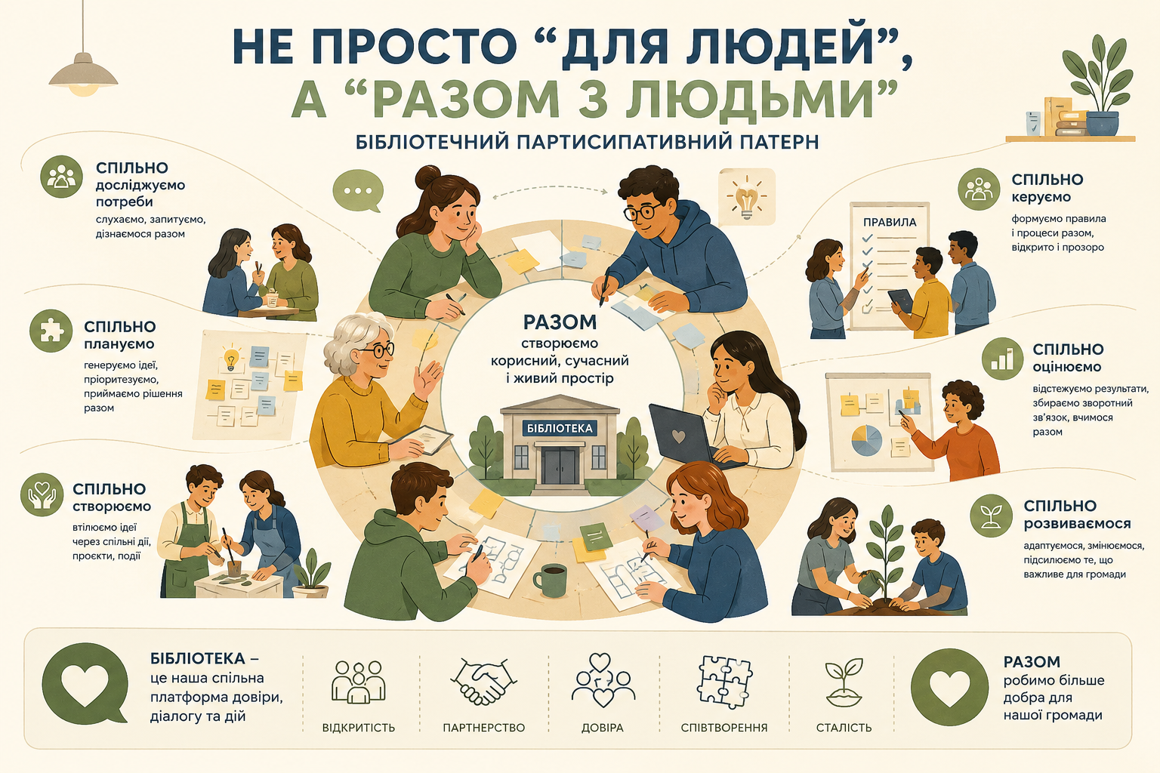
Еволюція бібліотечних патернів: партисипативний

Slide 9


Бібліотечні партисипативні практики
Джерело:

Slide 10
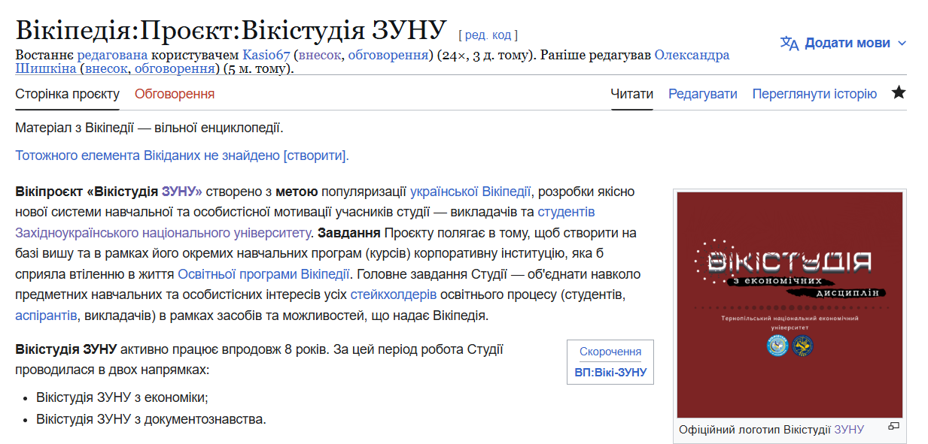
Бібліотечні партисипативні практики

Slide 11
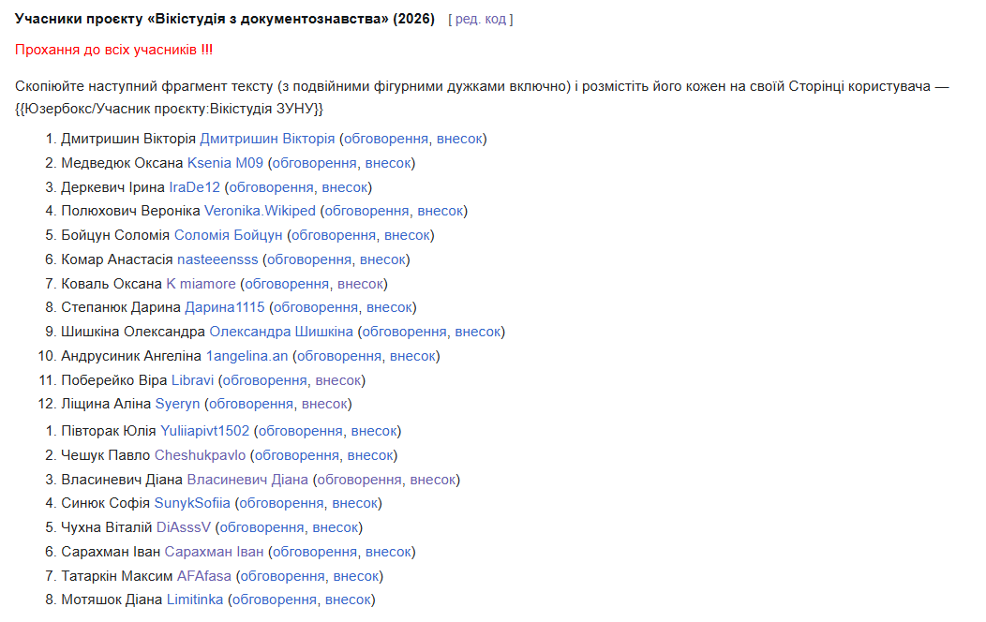
Бібліотечні партисипативні практики

Slide 12
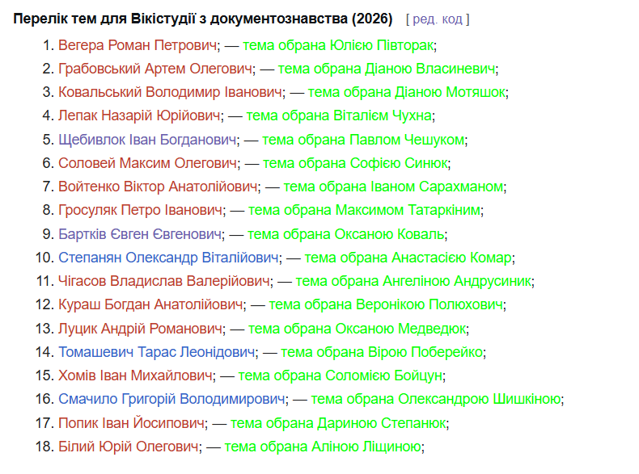
Бібліотечні партисипативні практики
Джерело:

Slide 13
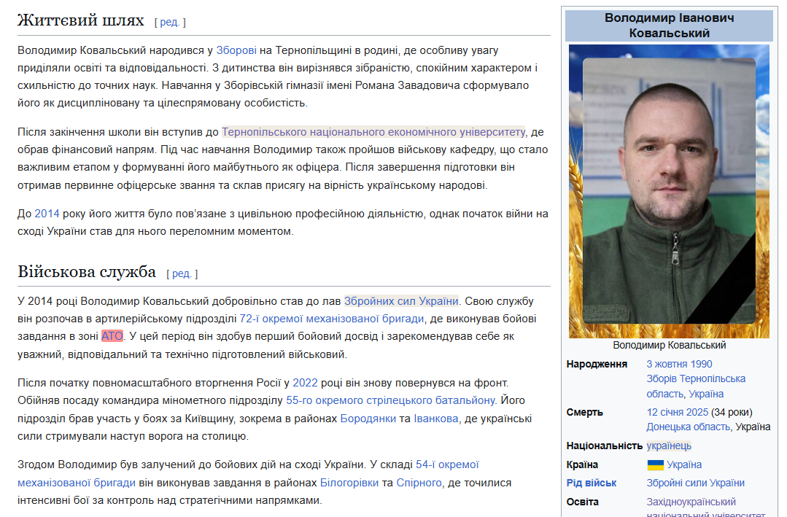
Бібліотечні партисипативні практики
Джерело:

Slide 14
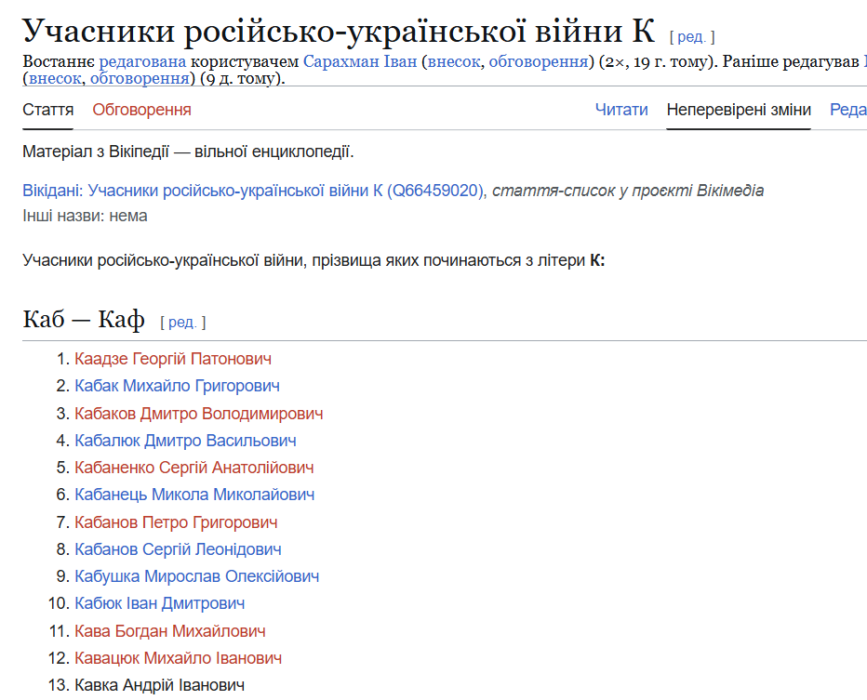
Бібліотечні партисипативні практики
Джерело:

Slide 15
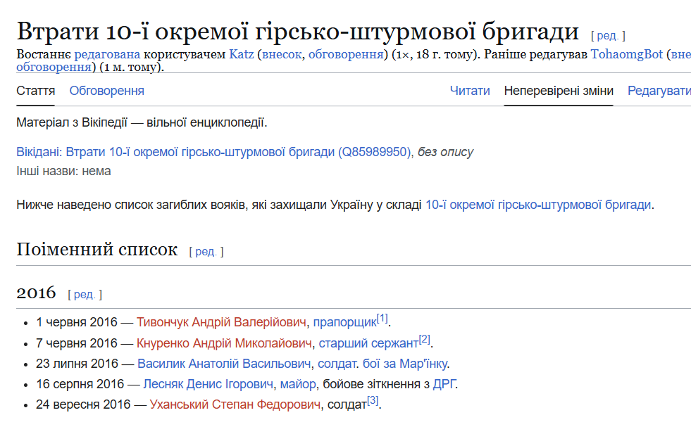
Бібліотечні партисипативні практики
Джерело:

Slide 16
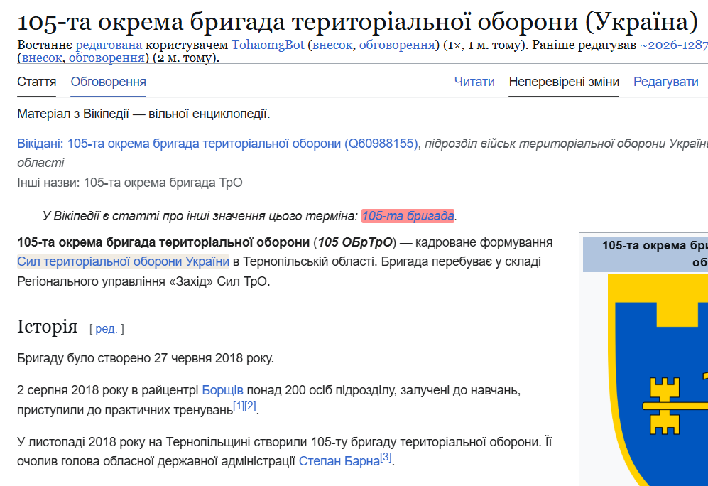
Бібліотечні партисипативні практики
Джерело:

Slide 17
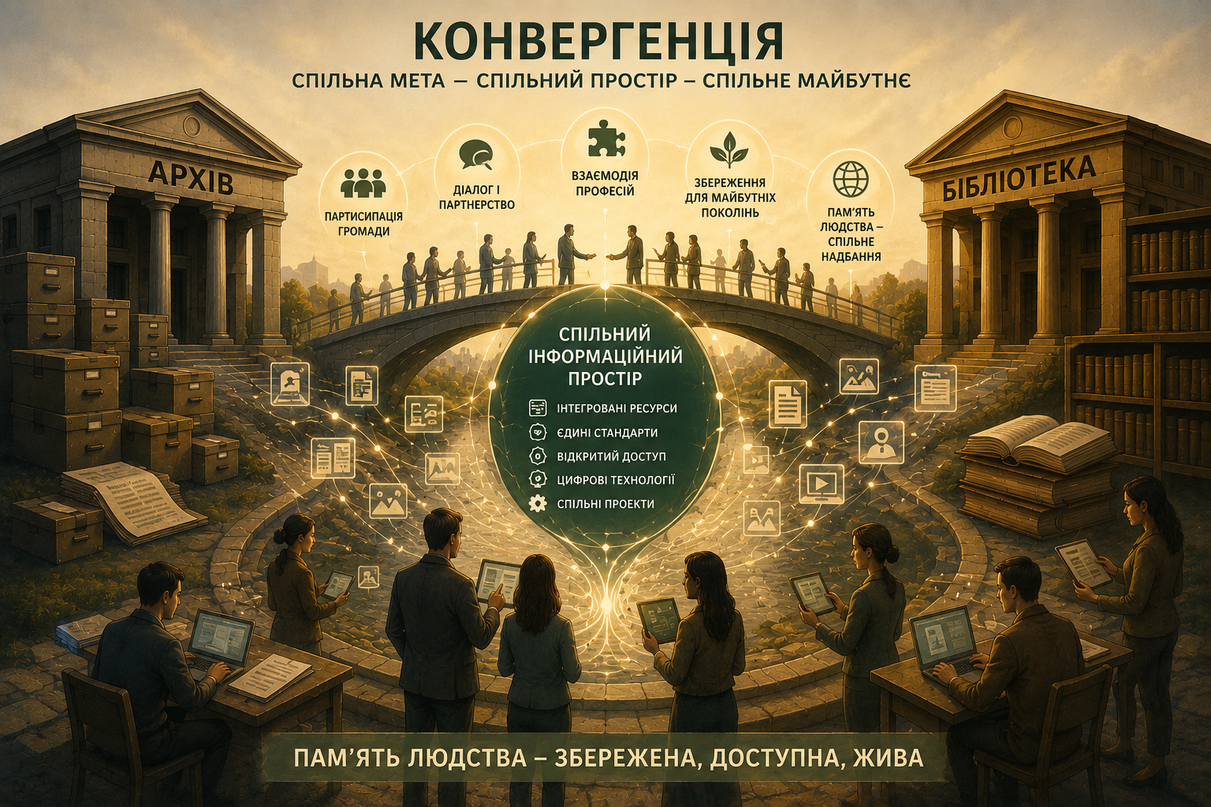
Джерело:

Slide 18
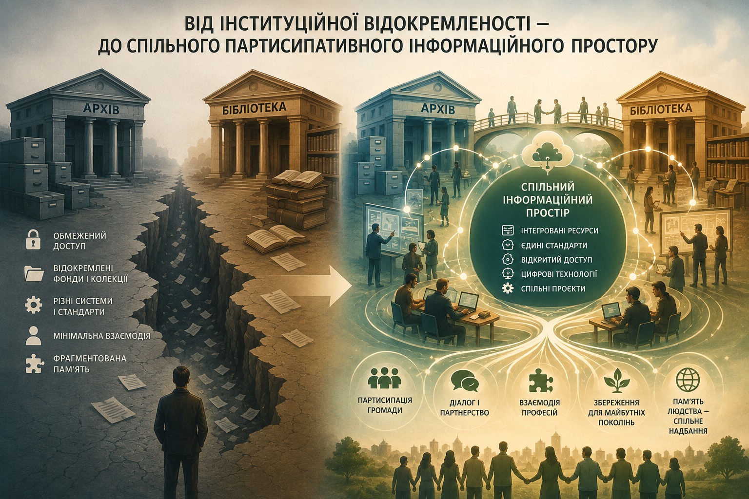
Джерело:

Slide 19

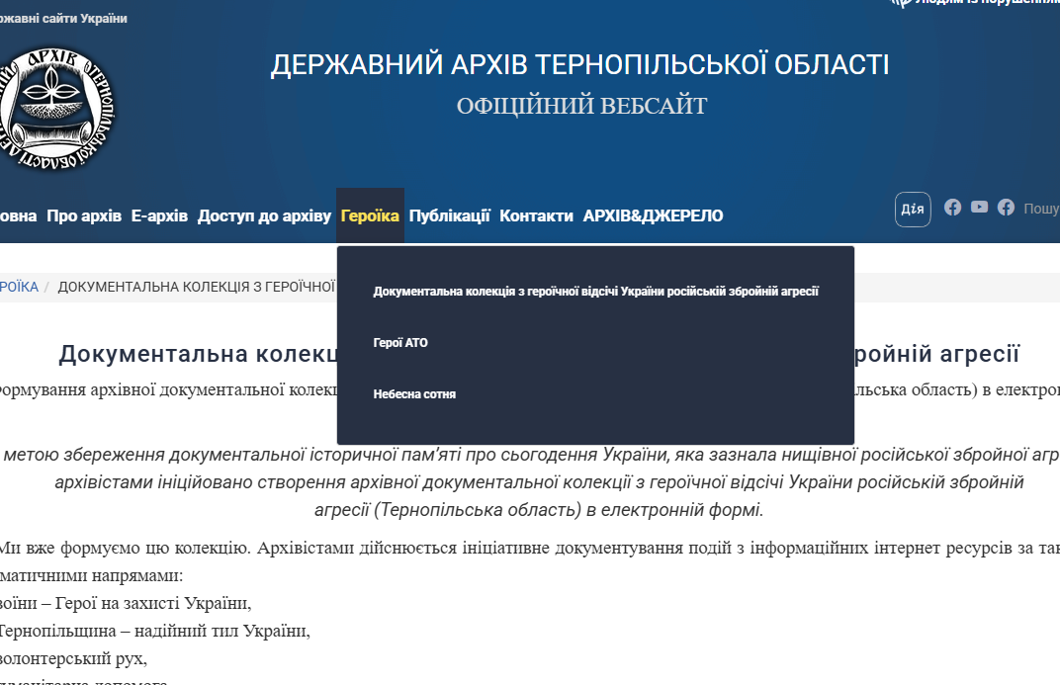
Від інституційної відокремленості — до спільного партисипативного інформаційного простору
Джерело:
Notes:
Пора «сходитися» ☺ Перші наші комунікації щодо співпраці можна описати прислівями:
Один про Хому, а інший про Ярему
Ти йому «стрижене», а він тобі «голене»

Slide 20
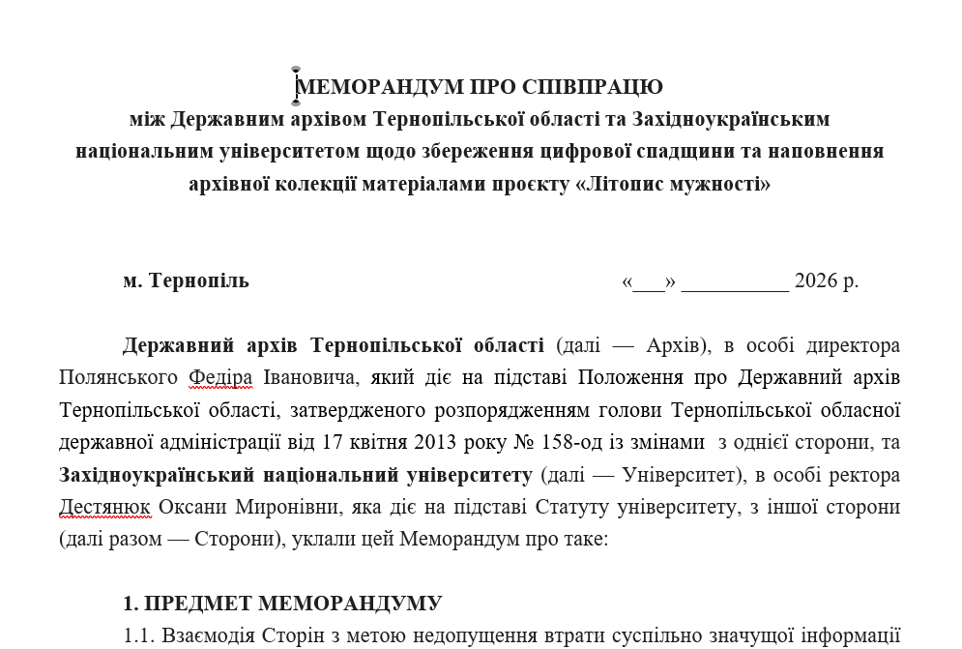
Від інституційної відокремленості — до спільного партисипативного інформаційного простору
Джерело:

